Slide 1

OVERVIEW ARQUITETURA KBC - mvP
M7
CELLER
KBC - APP
KBC - APP
KBC - DB
KBC - DB
KBC - API
KBC - API
MAD BUILDER
Versionamento
Teste

Slide 2

OVERVIEW ARQUITETURA KBC - mvP
SEGURANÇA DE ACESSO - VPN
LOGs - Auditoria de acesso
Controle de Versão
Processo de atualização e manutenção
Backup DIÁRIO DO BANCO DE DADOS - MYSQL
Clonagem do ambiente (snapshot) – Início das atividades para reduzir a probabilidade de perdas de dados

Slide 3
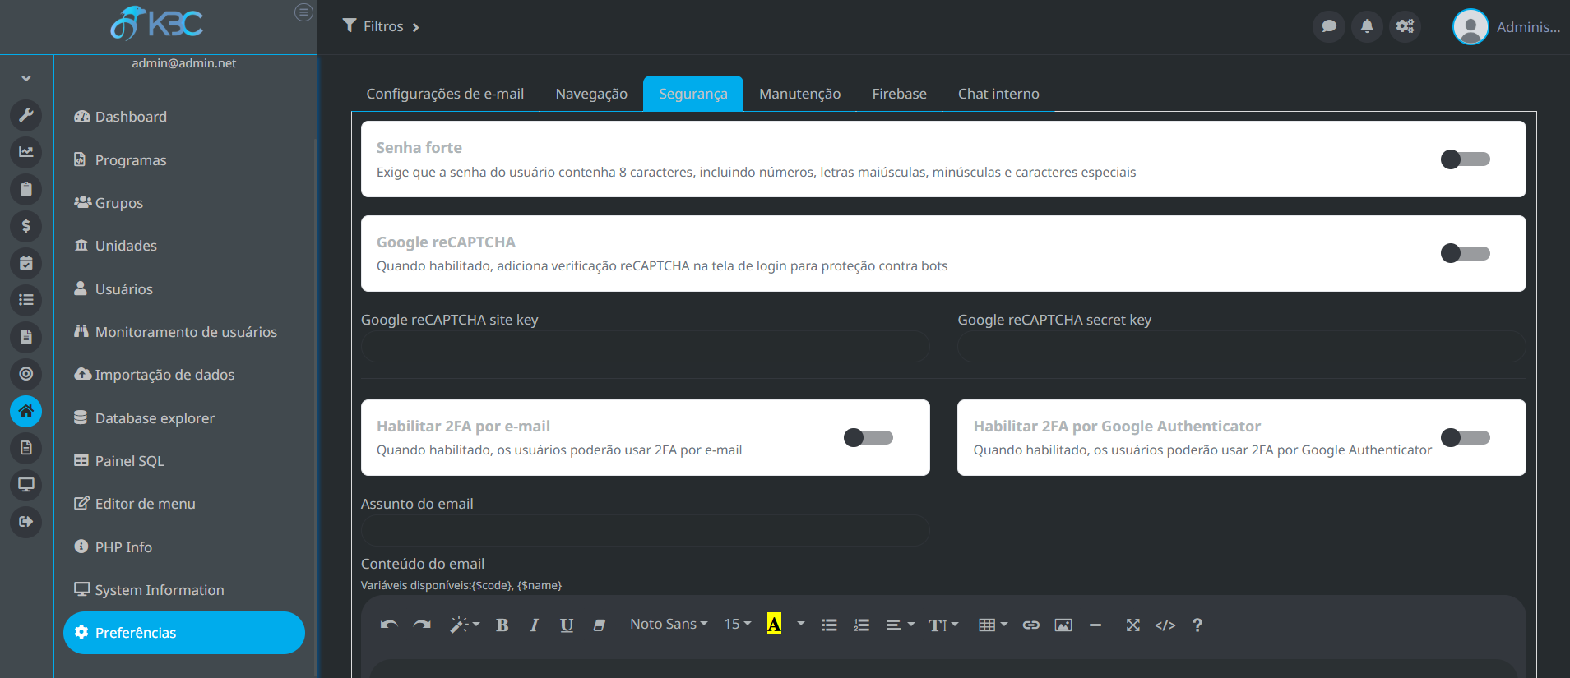
SEGURANÇA DE ACESSO AO USUARIO
Opções disponíveis para maior segurança

Slide 4
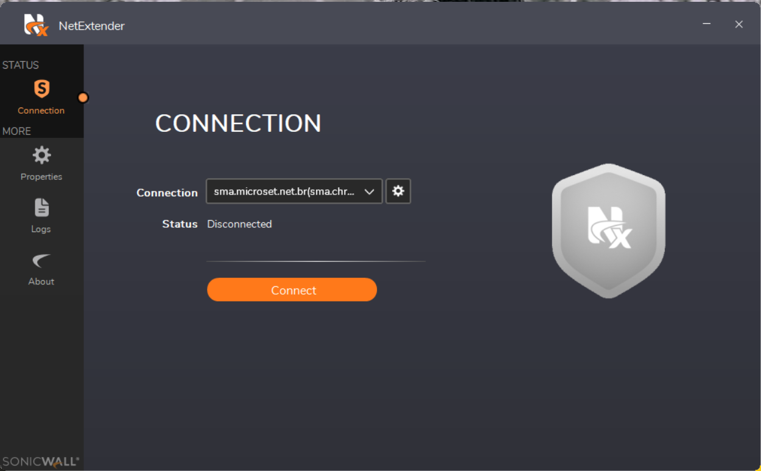
SEGURANÇA DE ACESSO POR VPN
Usado para acessar a rede privativa dos servidores

Slide 5
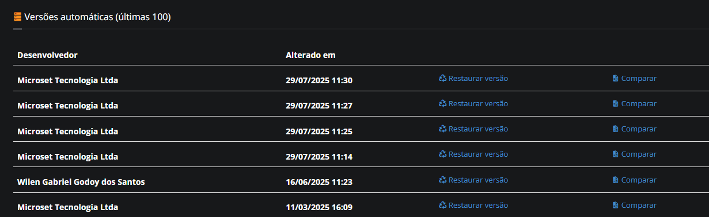
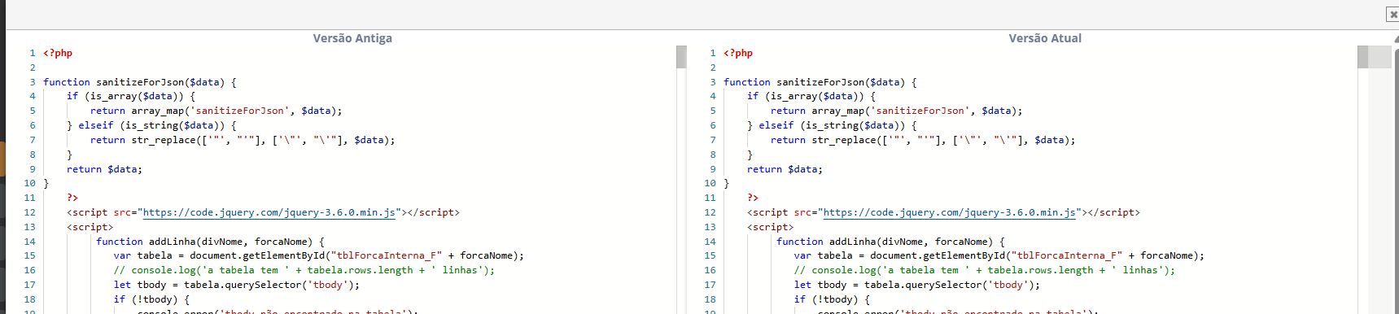



CONTROLE DE VERSÃO
Facilidade de versionamento no desenvolvimento

Slide 6
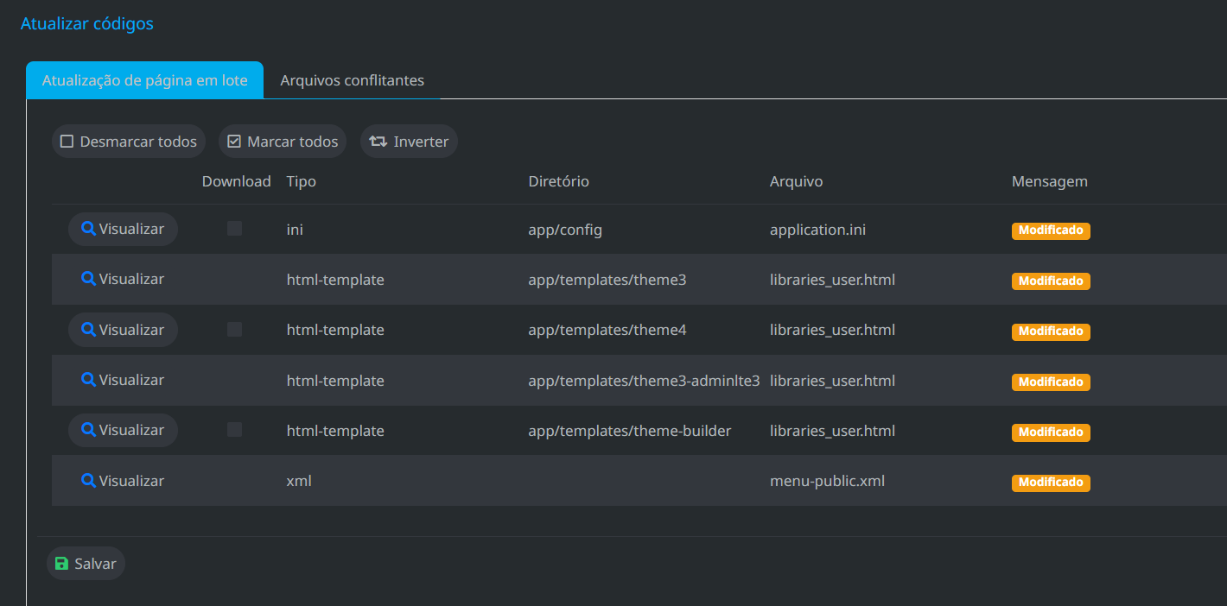
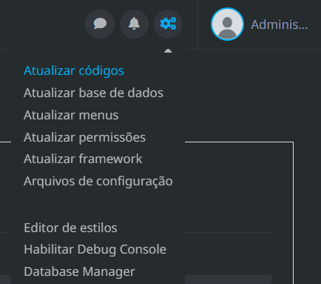
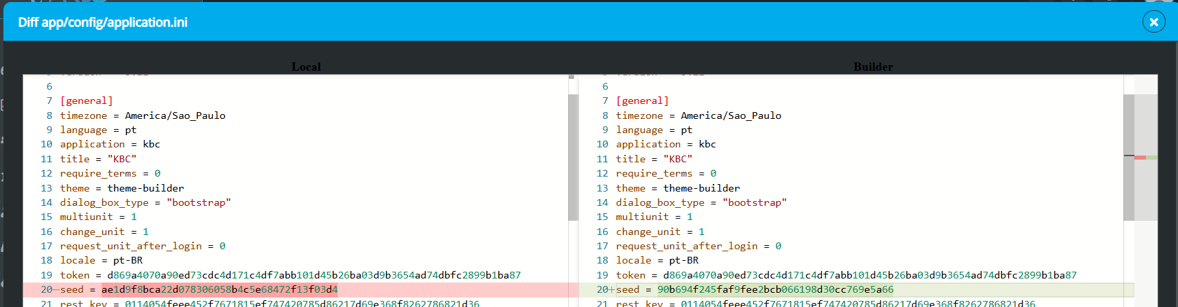






ATUALIZAÇÃO E MANUTENÇÃO
ATUALIZADOR FACILITADO PARA NOVAS VERSÕES

Slide 7

BACKUP DIÁRIO DE BANCO DE DADOS
ROTINA DIARIA DE BACKUP ANTES DO INICIO DOS TRABALHOS

Slide 8
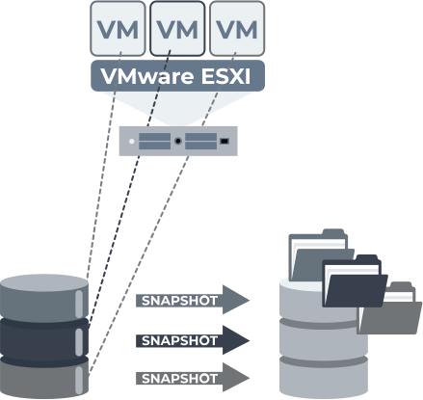
CLONAGEM DE AMBIENTE (SNAPSHOT)
Antes de qualquer processo de atualização é feito Um snapshot Do ambiente.

